Slide 1

ПРАВИТЕЛЬСТВО САНКТ-ПЕТЕРБУРГА
КОМИТЕТ ПО НАУКЕ И ВЫСШЕЙ ШКОЛЕ
Санкт-Петербургское государственное бюджетное профессиональное
образовательное учреждение
«Санкт-Петербургский технический колледж управления и коммерции»
Демонстрационный экзамен
09.02.08 «Интеллектуальные интегрированные системы»
…………………………………………………………………………………………
Код и Наименование специальности
Отчет о выполнении
………………………………………………………………………………………
Тема дипломного проекта
Выполнил: Студент группы 9ИС-31 Скребцов Иван Александрович
Руководитель: преподаватель СПб ГБПОУ «СПб ТКУиК» Ильюшина Алена Николаевна
Санкт-Петербург 2025

Slide 2
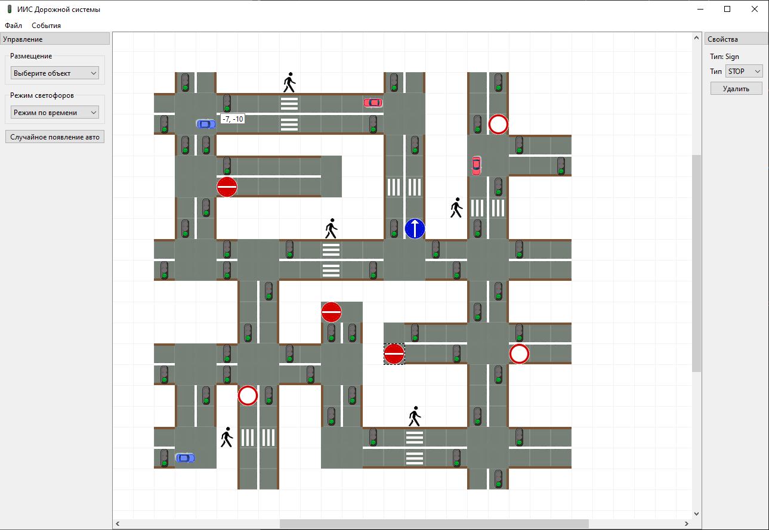
Внешний вид интерфейса
Симулятор дорожной среды – Модуль 1

Slide 3
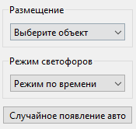
В списке размещения можно выбрать объект для размещения В Списке режимов светофора можно выбрать текущий режим С помощью кнопки случайного появления авто можно либо запустить либо остановить симуляцию
Элементы управления

Slide 4
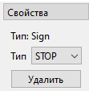
Панель свойств объектов
У каждого объекта есть уникальные свойства, которые пользователь может изменять. Помимо уникальных свойств на панели отображается тип объекта и кнопка «Удалить»

Slide 5
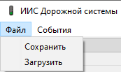
Сохранение и загрузка сцены
С помощью меню файл пользователь может сохранить или загрузить уже заранее построенную сцену.

Slide 6

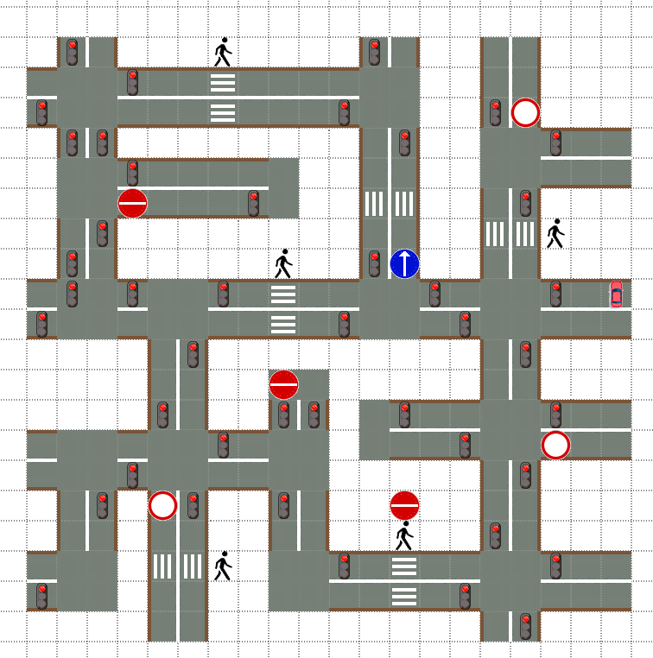
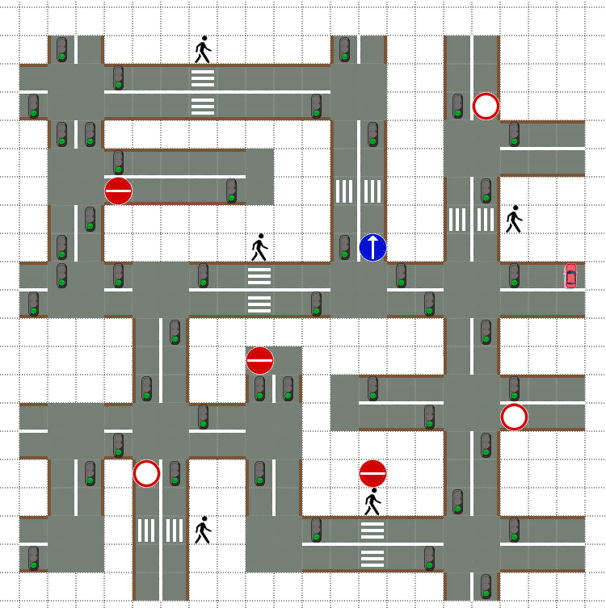
Режим работы по времени
5 сек

Slide 7



Режим работы по транспорту

Slide 8
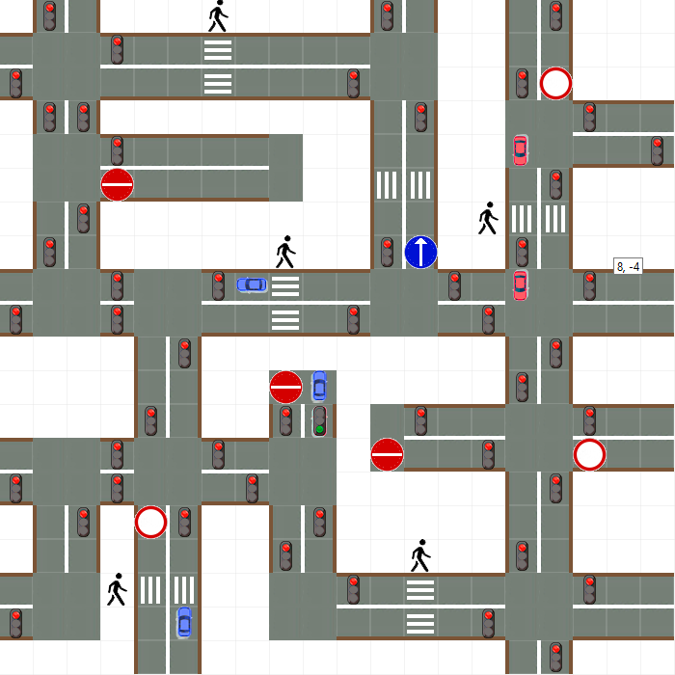

Случайное появление автомобилей

Slide 9
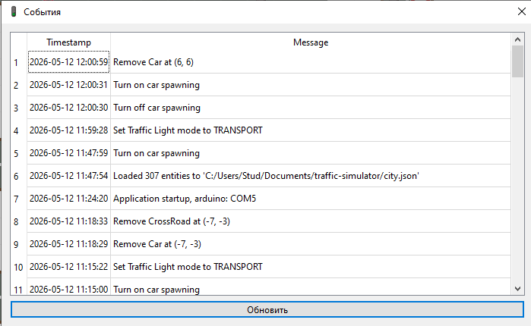
База Данных

